Slide 1


Arduino ⭤ Max ⭤ OSC
Open Sound Control

Slide 2
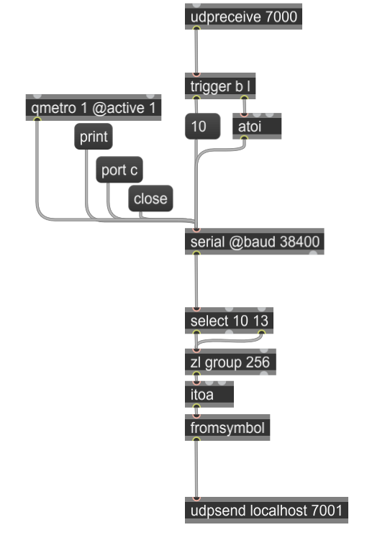

Max : Conversion de messages ASCII en messages OSC
Attention! N’oubliez pas de précéder les entêtes de messages ASCII avec un / pour être conforme à la norme OSC!
Réception de l’OSC sur le port 7000
Conversion de messages Max en ASCII
Gestion de la connexion Série
La connexion série
Conversion de l’ASCII en messages Max
Envoi de l’OSC sur le port 7001

